Slide 1

Refactorización de Código Python Generado por IA
Estudio comparativo entre refactorización manual y asistida por sistemas de IA orientados a seguridad, midiendo la reducción de vulnerabilidades en proyectos Python de complejidad media.
INVESTIGACIÓN EMPÍRICA
PYTHON · IA · SEGURIDAD

Slide 2

FASE 1 · DEFINICIÓN
Objetivo General (GQM)
Propósito
Comparar las vulnerabilidades de seguridad que se introducen o mantienen tras refactorizar código Python generado por LLMs, frente a dos modalidades de intervención.
Perspectiva
Equipo de desarrollo que necesita decidir cómo integrar código generado por IA en un producto real.
Contexto
Desarrolladores y estudiantes avanzados de ingeniería de software sobre proyectos Python de complejidad media.

Slide 3
FASE 1 · DEFINICIÓN
Preguntas de Investigación
1
2
RQ1
RQ2
¿Cuántas vulnerabilidades por categoría CWE permanecen tras refactorización manual vs. asistida por IA?
¿Existen diferencias significativas en precisión y recall al identificar y corregir vulnerabilidades entre ambos grupos?
3
4
RQ3
RQ4
¿Qué tasa de falsos positivos genera cada enfoque durante la validación posterior?
¿El efecto de la IA es uniforme entre categorías, o varía entre patrones sintácticos y fallos lógicos/estructurales?

Slide 4

FASE 1 · DEFINICIÓN
Métricas e Hipótesis
Métricas principales
Hipótesis
Precisión y Recall — calidad de detección
H0: No existe diferencia estadísticamente significativa en vulnerabilidades entre refactorización manual y asistida por IA.
H1: Sí existe diferencia significativa entre ambas condiciones.
F1-score — medida balanceada por modelo y modalidad
Nivel de significancia: α = 0.05
FPR — proporción de alertas no reales
Reducción % de código vulnerable — antes y después
Tasa de reparación estática — problemas SonarQube resueltos sin romper sintaxis

Slide 5

FASE 2 · PLANIFICACIÓN
Sujetos y Diseño Experimental
Participantes
Grupo Control
20–30 sujetos mixtos: estudiantes avanzados de ingeniería de software + desarrolladores profesionales. Experiencia registrada con escala Likert para balancear grupos.
Refactorización manual con editor/IDE y documentación estándar. Sin herramientas automáticas de seguridad.
Grupo Experimental
Refactorización asistida por IA: ciclo iterativo LLM + SAST (Bandit + Pylint) siguiendo la arquitectura de CodeEnhancer.
Asignación aleatoria de participantes y muestras para evitar sesgo por dificultad.

Slide 6
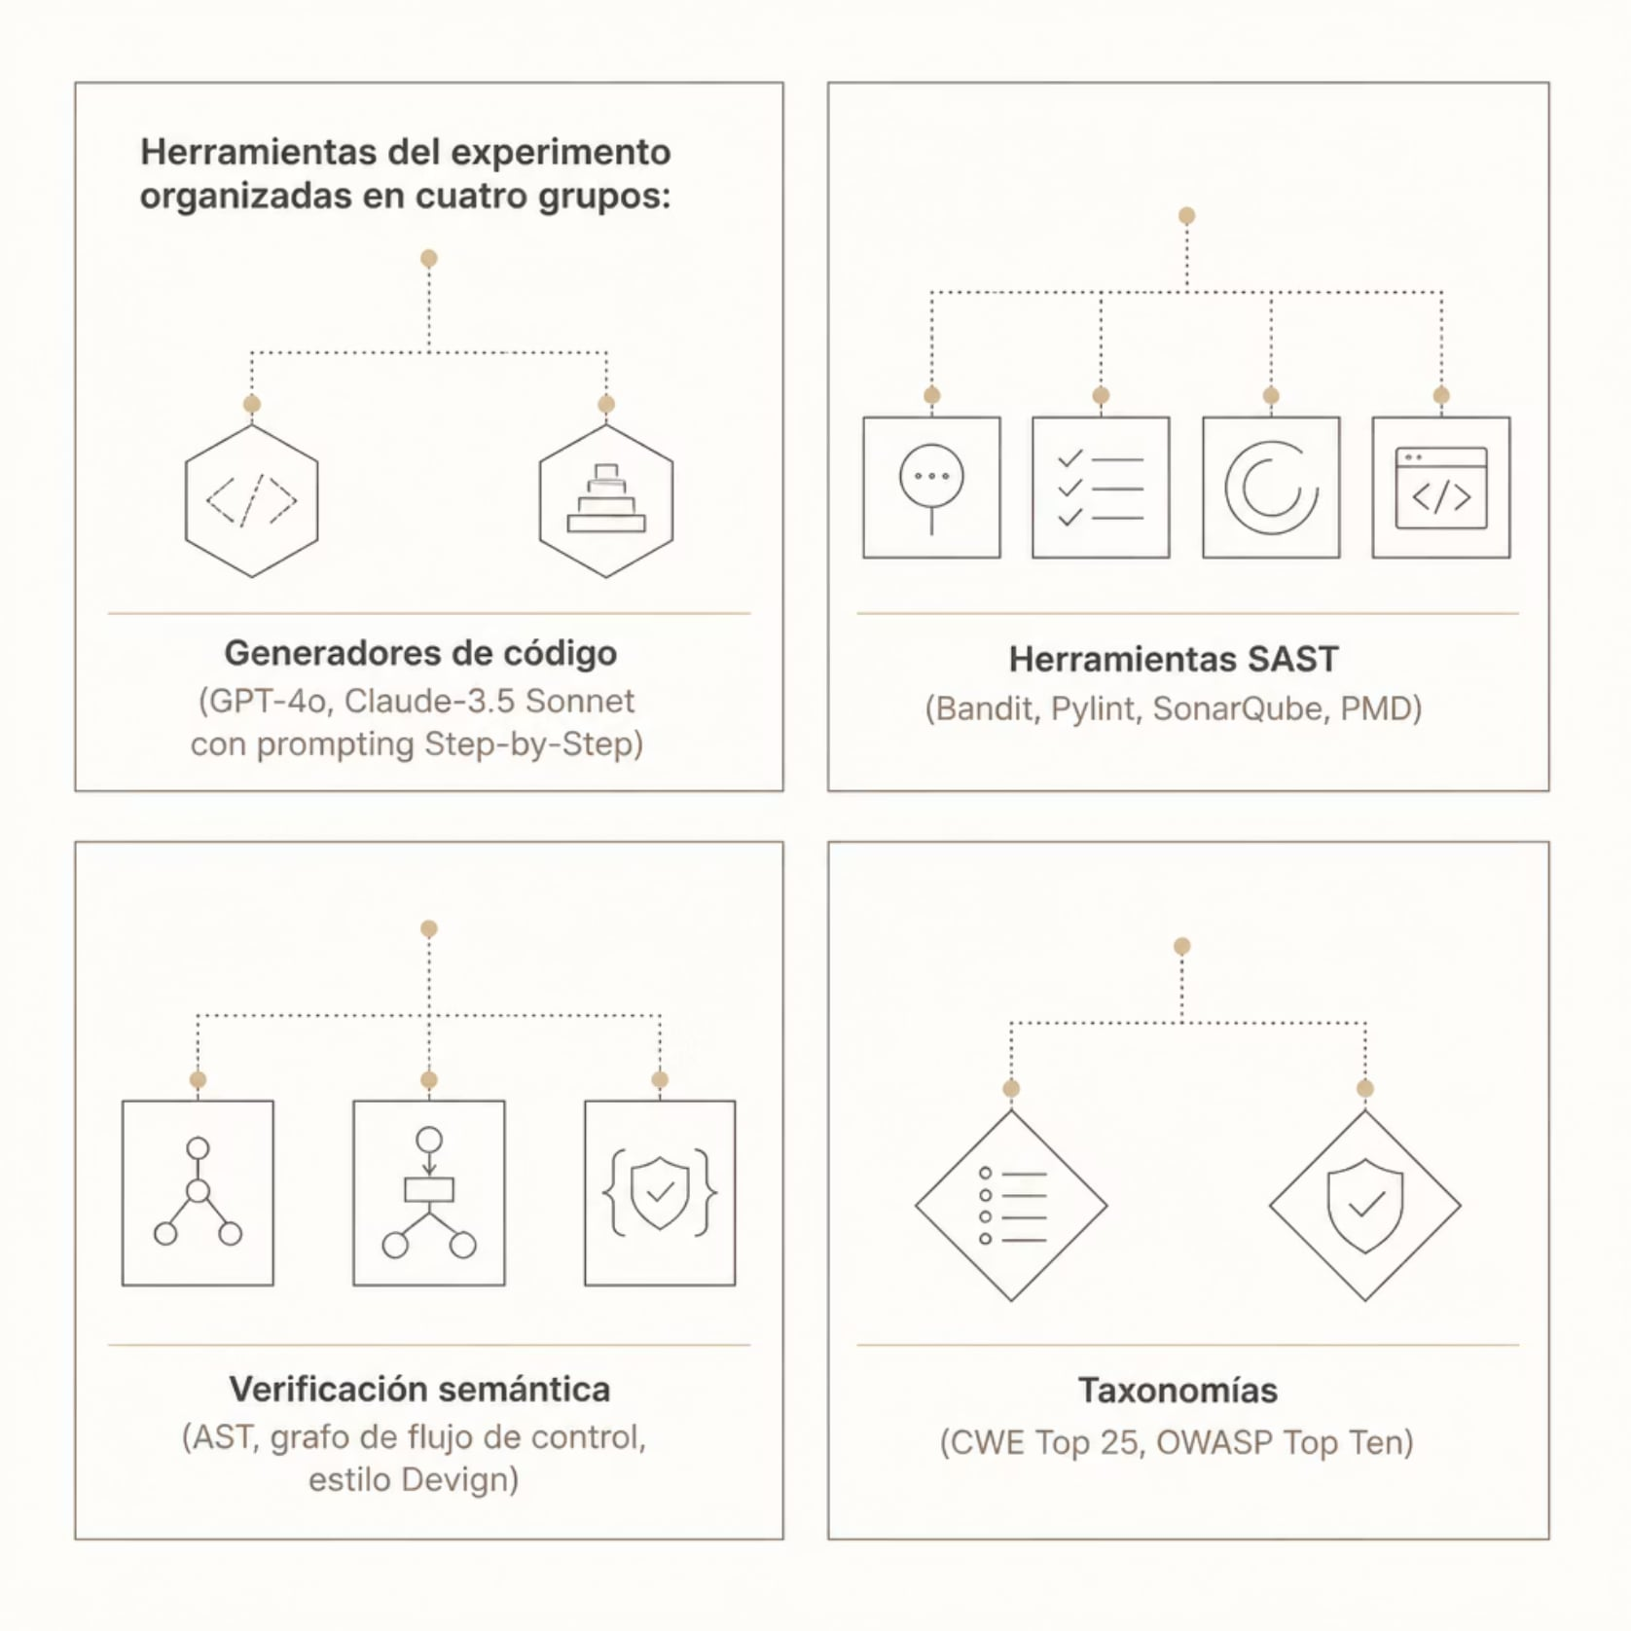
FASE 2 · PLANIFICACIÓN
Instrumentación
Base de referencia
GPT-4o y Claude-3.5 Sonnet con prompting Step-by-Step superan significativamente a GPT-3.5 Turbo en tareas de vulnerabilidades (Bae et al., 2024).
Marco de referencia
CodeEnhancer eliminó el 82,8% de vulnerabilidades iniciales sobre LLMSecEval usando solo el ciclo LLM+SAST (Lee et al., 2026).
Capa semántica
Verificación basada en AST y grafo de flujo de control (Devign) para detectar fallos lógicos que el análisis sintáctico pasa por alto.

Slide 7
FASE 3 · EJECUCIÓN
Protocolo de Ejecución
01
02
03
Generar muestras
Escaneo SAST inicial
Asignación aleatoria
Con GPT-4o y Claude-3.5 Sonnet (Step-by-Step), cubriendo CWE Top 25.
Bandit, Pylint y SonarQube para registrar el perfil de vulnerabilidad de partida.
Muestras y participantes a condición manual o asistida, balanceando por experiencia.
04
05
Refactorización
Evaluación final
Grupo manual (solo IDE) vs. grupo IA (ciclo SAST+LLM hasta convergencia).
Escaneo SAST posterior + verificación manual sobre resultados de ambos grupos.

Slide 8

FASE 4 · ANÁLISIS
Análisis Estadístico y Resultados Esperados
Pruebas estadísticas
Resultados esperados
Se espera que el grupo asistido por IA muestre reducción significativa de vulnerabilidades, suficiente para rechazar H0, basándose en la mejora de CodeEnhancer (de 43,6% a 18,4% de fragmentos vulnerables) y el salto de F1 de GPT-3.5 Turbo (0,6772) a GPT-4o (0,9072).
Efecto no uniforme: mayor impacto en patrones sintácticos (CWE-89, CWE-78) que en fallos estructurales. Precisión mejorará más que recall (patrón asimétrico coherente con Vudenc y CodeEnhancer).
Mann-Whitney U + Cliff's Delta (prueba principal)
Nemenyi post hoc si se amplía a más configuraciones
t pareada + ANOVA en diseño de medidas repetidas
Significancia: α = 0.05

Slide 9

FASE 5 · PRESENTACIÓN
Relevancia para la Industria
El problema persiste
La causa raíz
CodeEnhancer demuestra que GPT-4o produce debilidades del CWE Top 25 por defecto. Ni TensorFlow está libre de vulnerabilidades propias (Filus y Domańska, 2023).
Alromaizan et al. (2026), tras revisar 35 fuentes, concluyen que las vulnerabilidades persisten porque los desarrolladores no integran la seguridad en su práctica diaria, no por falta de herramientas.
Nuestra propuesta
No una herramienta de detección más, sino probar si insertar IA y SAST en una tarea rutinaria —la refactorización— cambia el resultado real para quienes codifican cada día.

Slide 10
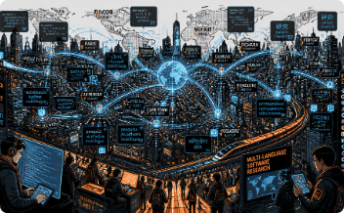
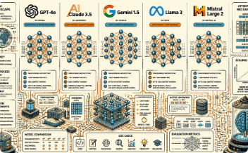
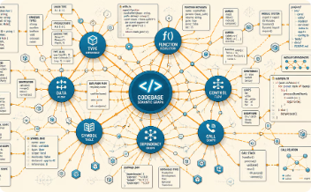
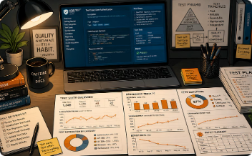
FASE 5 · CONCLUSIONES
Trabajo Futuro
Réplica a mayor escala
Múltiples familias de LLM
Detección semántica profunda
Banco de pruebas específico
Extender a otros lenguajes y contextos industriales, superando la limitación de estudios actuales a un solo lenguaje y proyectos open source (Lomio et al., 2022).
Evaluar seis modelos distintos (GPT-4o, Gemini 2.0, Claude 3 Opus, Mistral Large, Grok 3, DeepSeek V3) para determinar si el efecto depende del modelo concreto (Patcas y Motogna, 2026).
Incorporar capa basada en grafos (Devign) como refinamiento del sistema asistido por IA frente a fallos estructurales.
Construir un dataset diseñado para evaluar refactorización, no generación de código, dado que LLMSecEval y SecurityEval no fueron creados para este fin.

